Slide 1
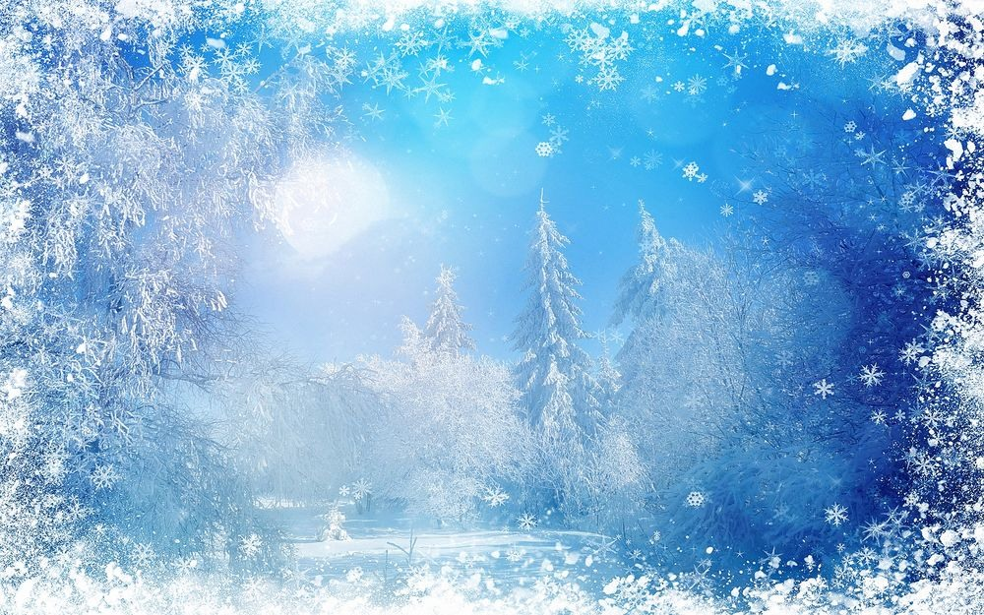
РОЖДЕСТВО
МДОУ детский сад №3 «Солнышко»
Кимрского района Тверской области
Воспитатель: Забурдаева Е.С.

Slide 2
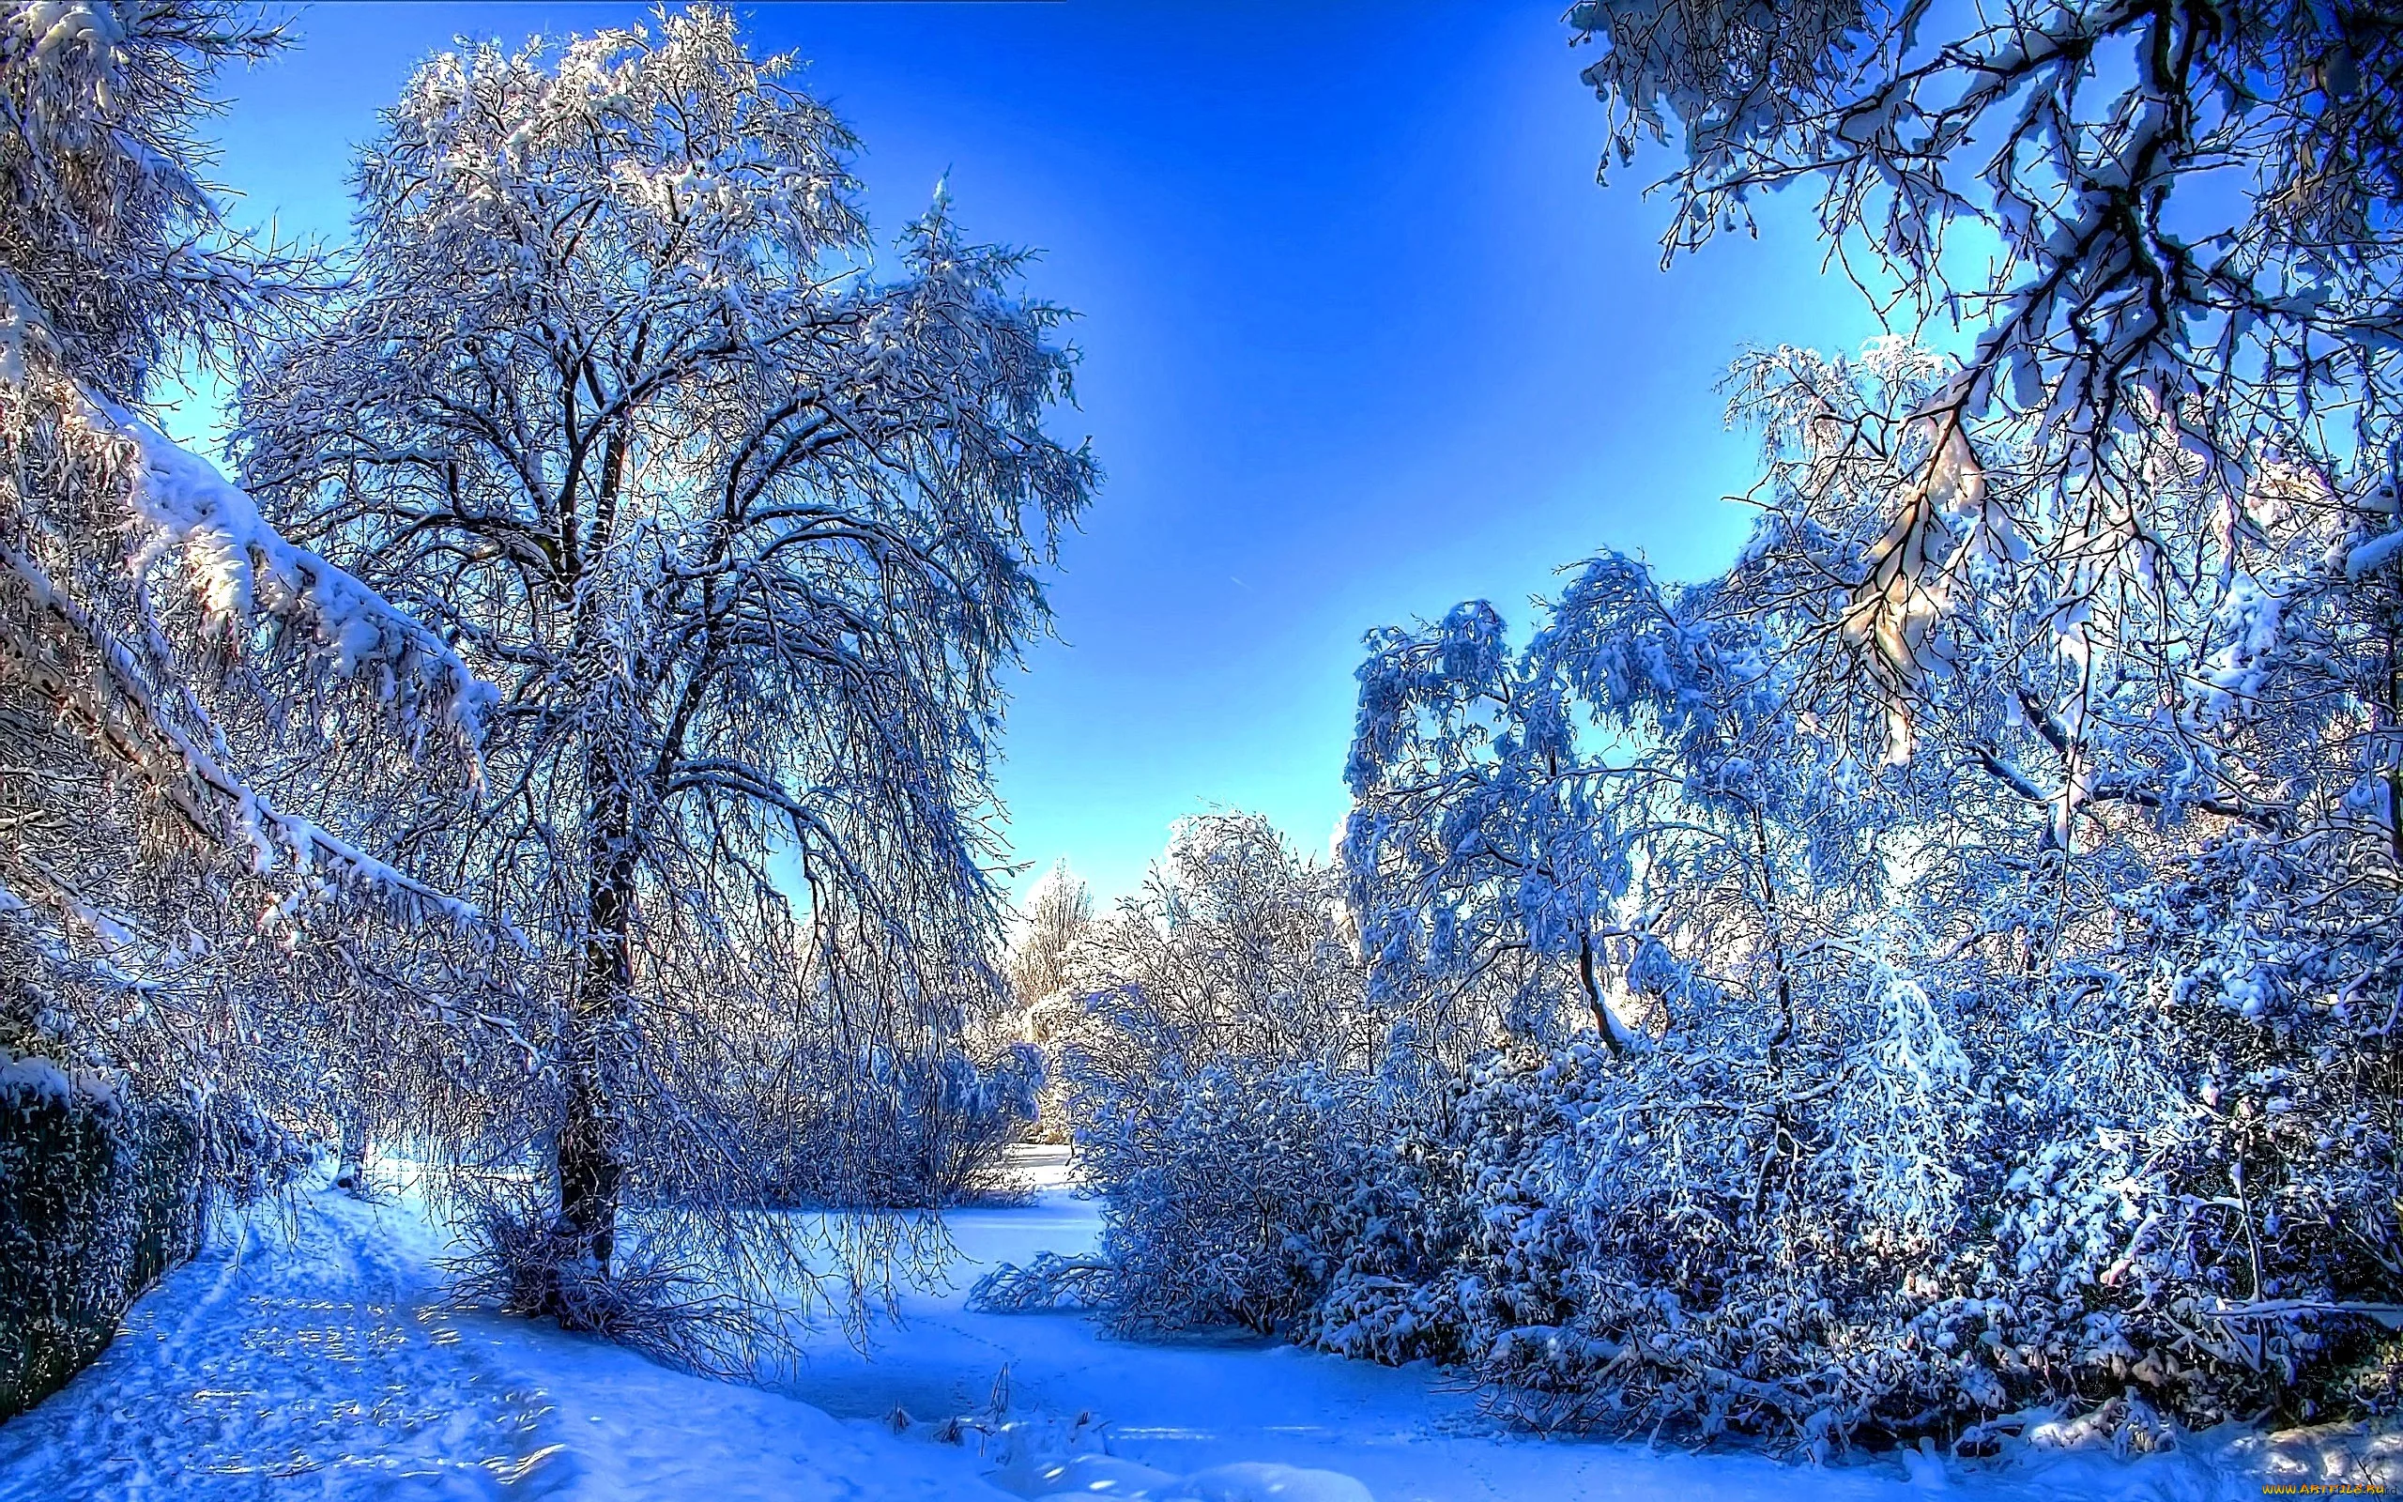

Slide 3
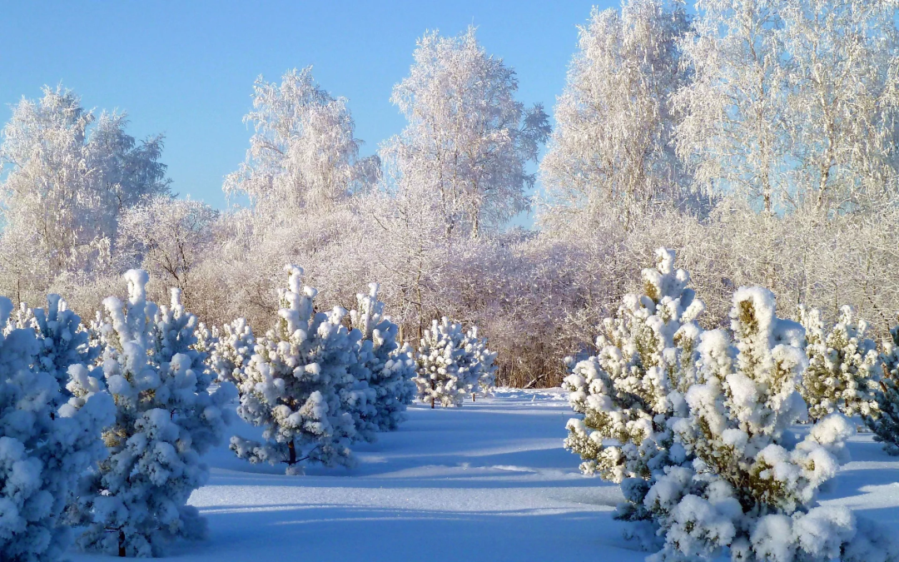
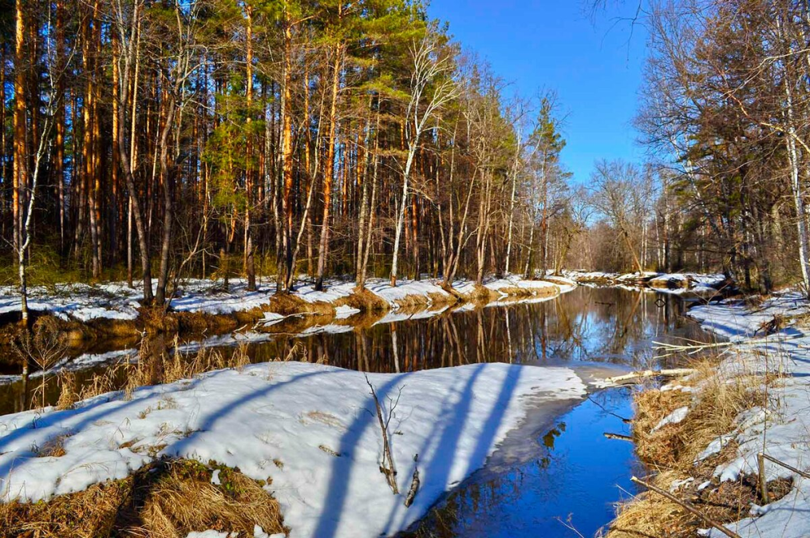
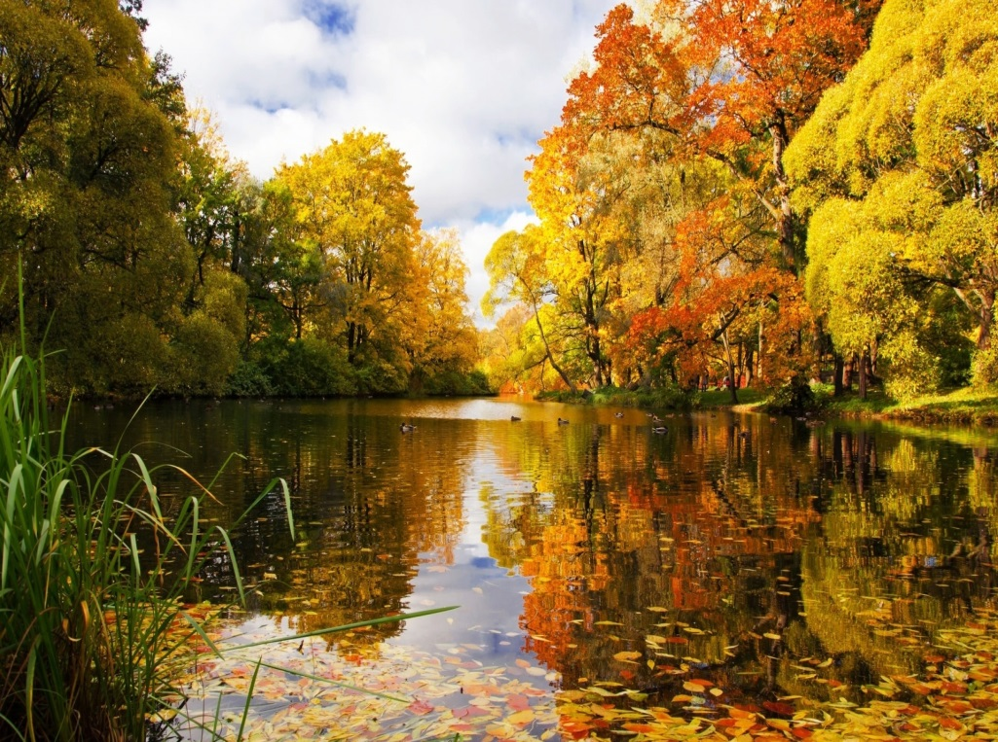
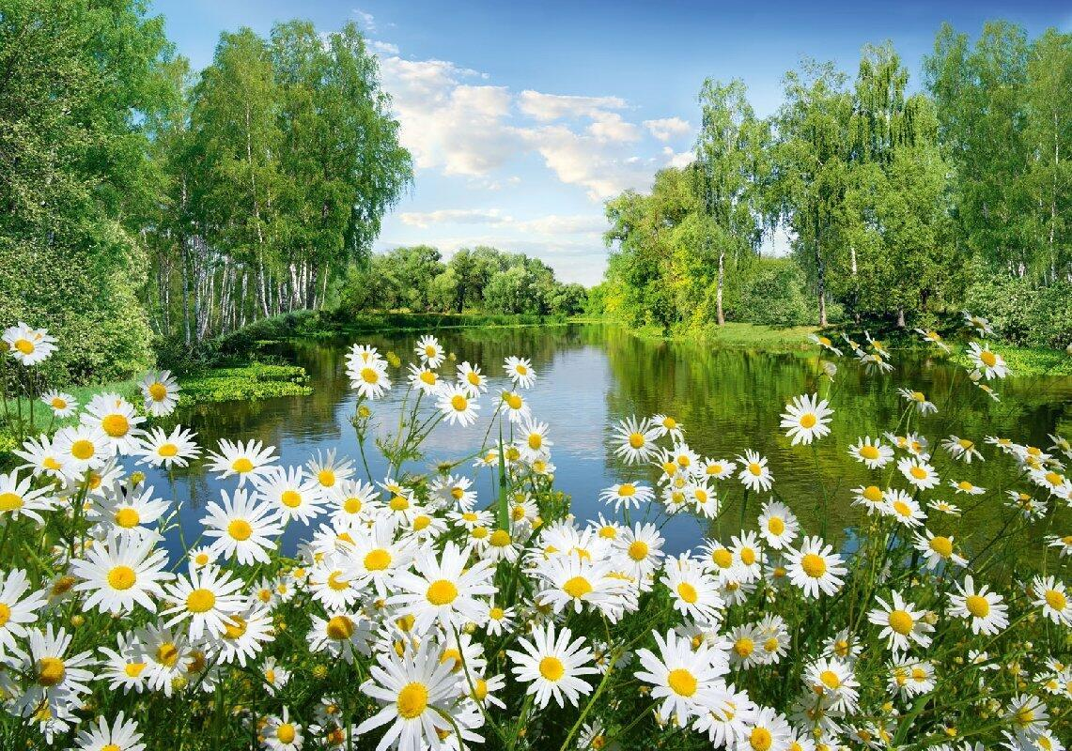

Slide 4
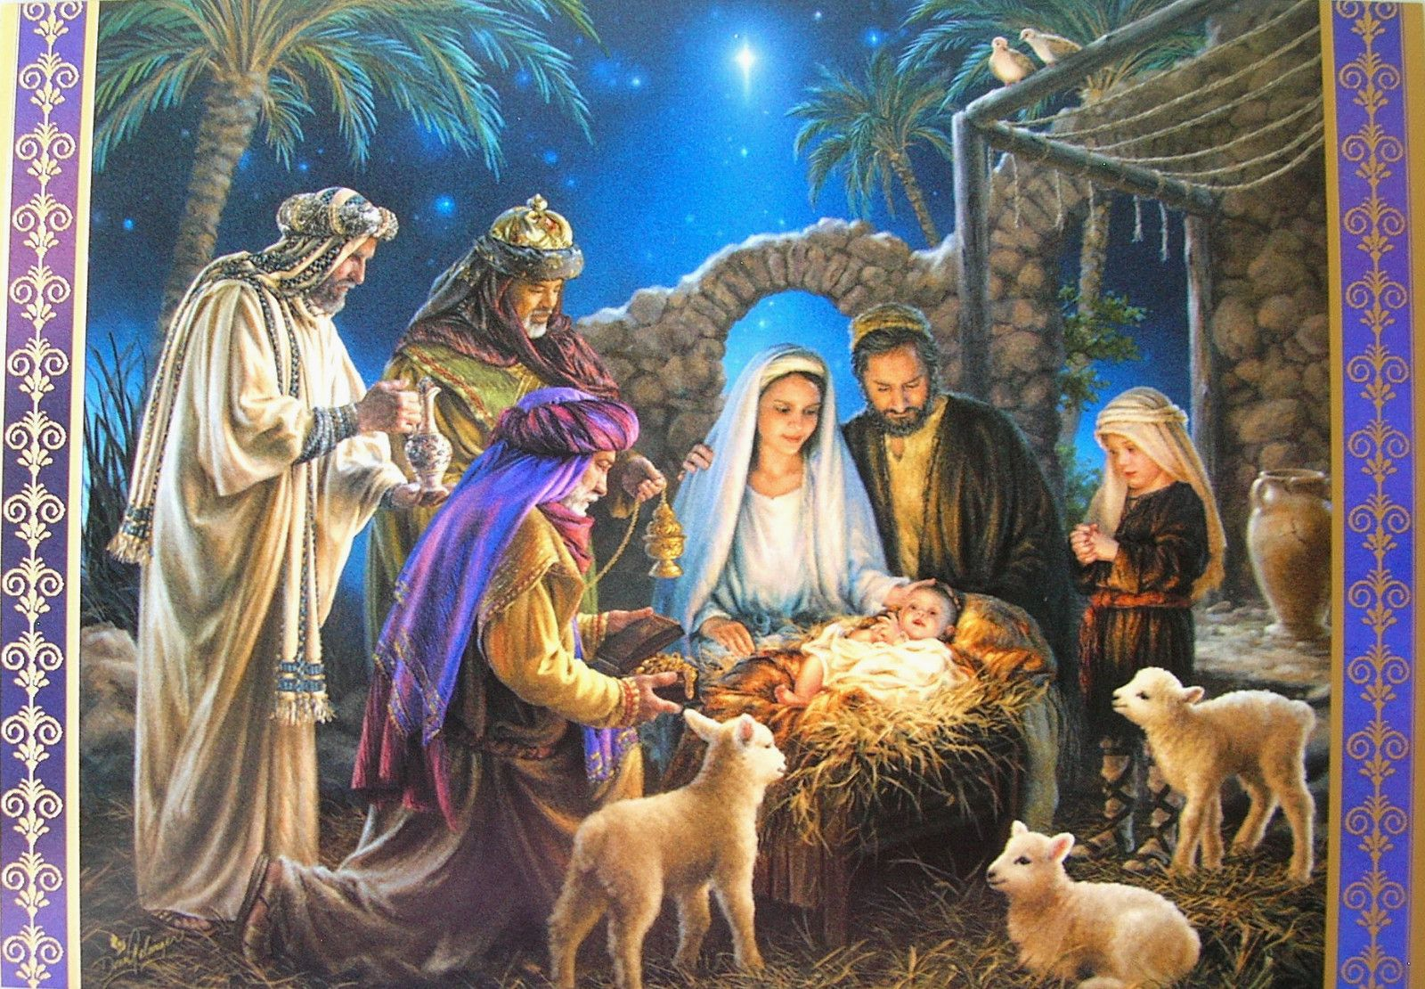
7 января – день рождения Иисуса Христа, именуемое Рождеством Христовым.
Люди поздравляют друг друга в этот день славами: «Христос родился – славьте!»

Slide 5
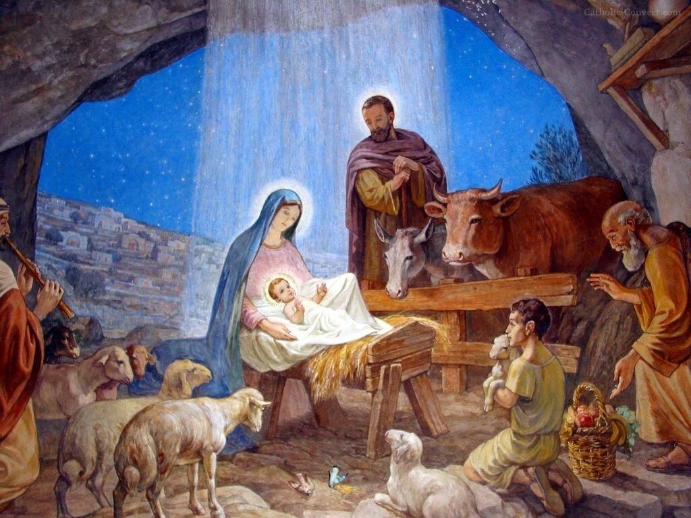

Slide 6
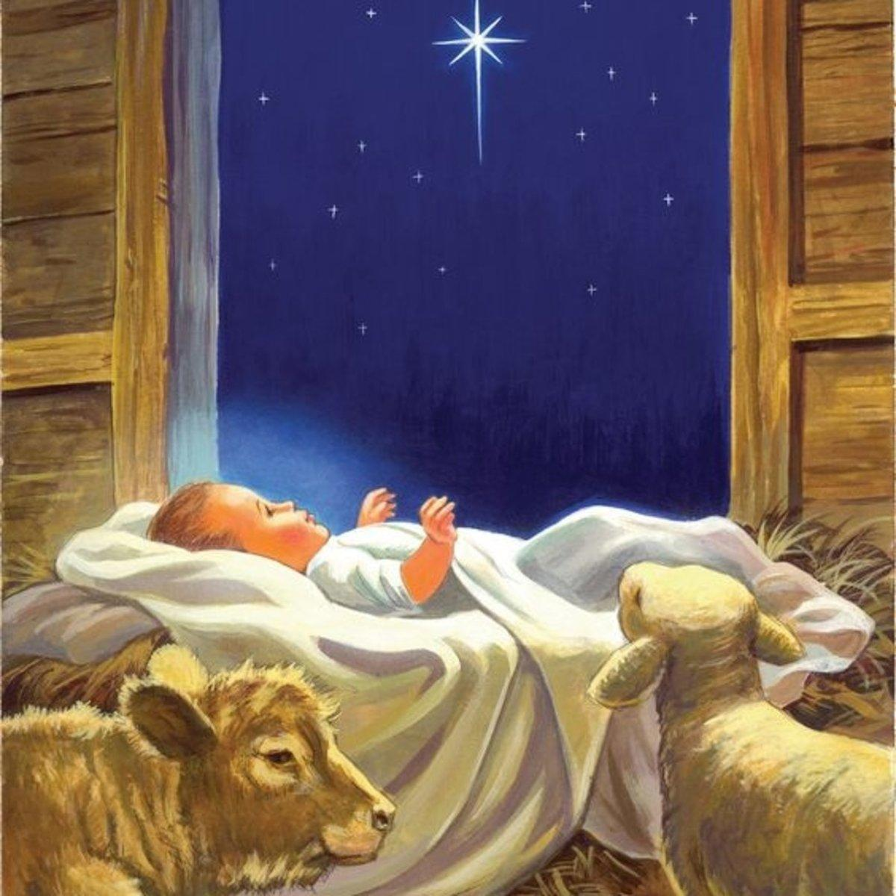

Slide 7
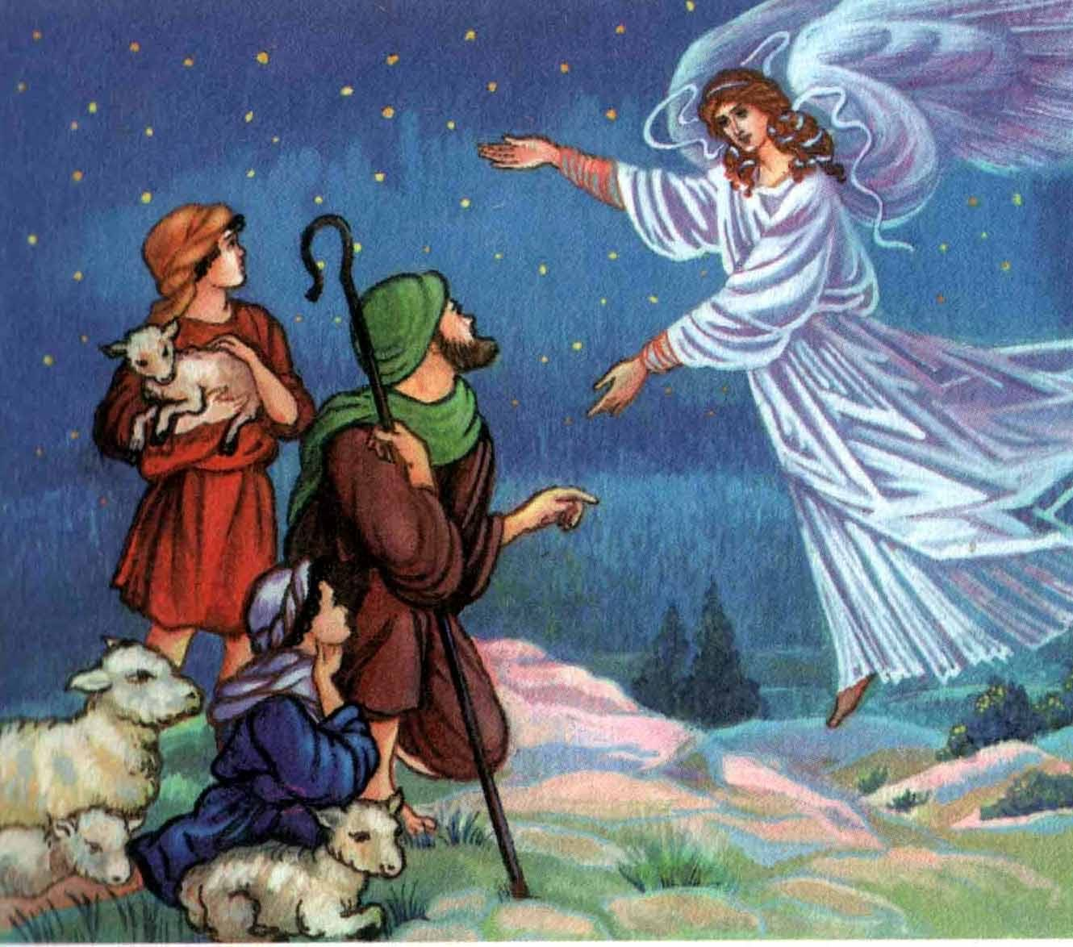

Slide 8
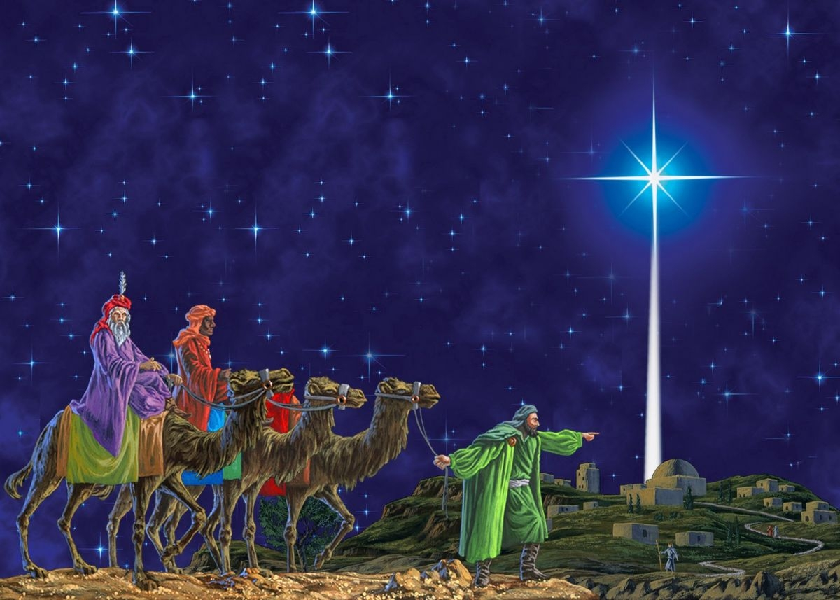

Slide 9
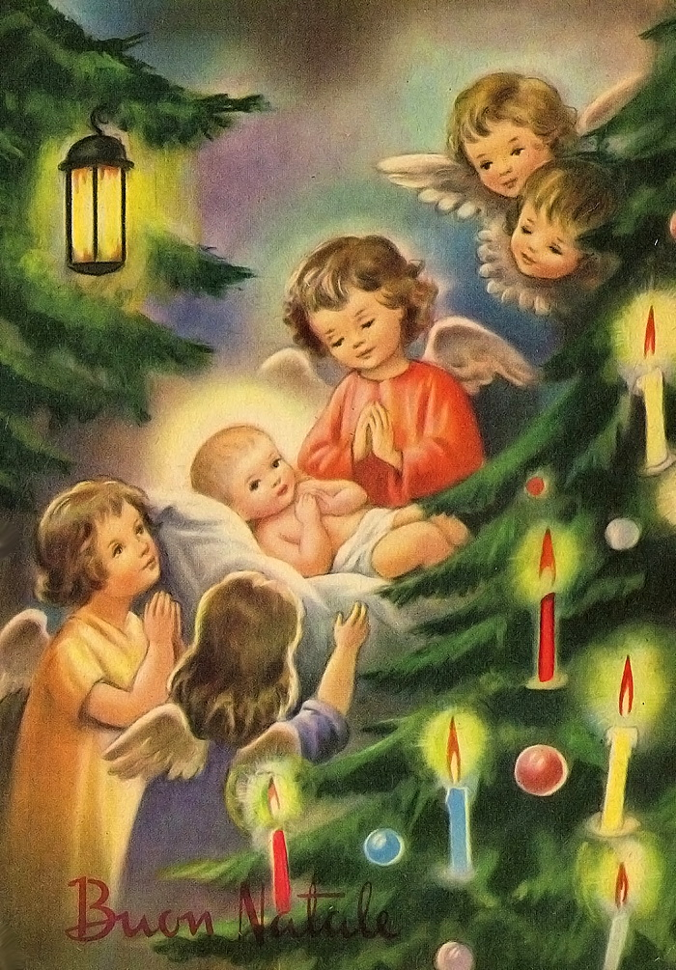
«Елочка»
Отчего ты, елочка, грустна?
Ты зимой и летом зелена!
- Я грущу, что нету у меня обновы
И мне не в чем встретить Рождество Христово!
Вся природа славит рождение Христа! –
Вдруг с небес упала яркая звезда,
Вспыхнула, рассыпалась на мелкие осколки,
И они сверкнули на ветвях у елки.
Засмеялась елочка: - Вот я и готова
Встретить с Божьим миром Рождество Христово!
Т. Шорыгина

Slide 10
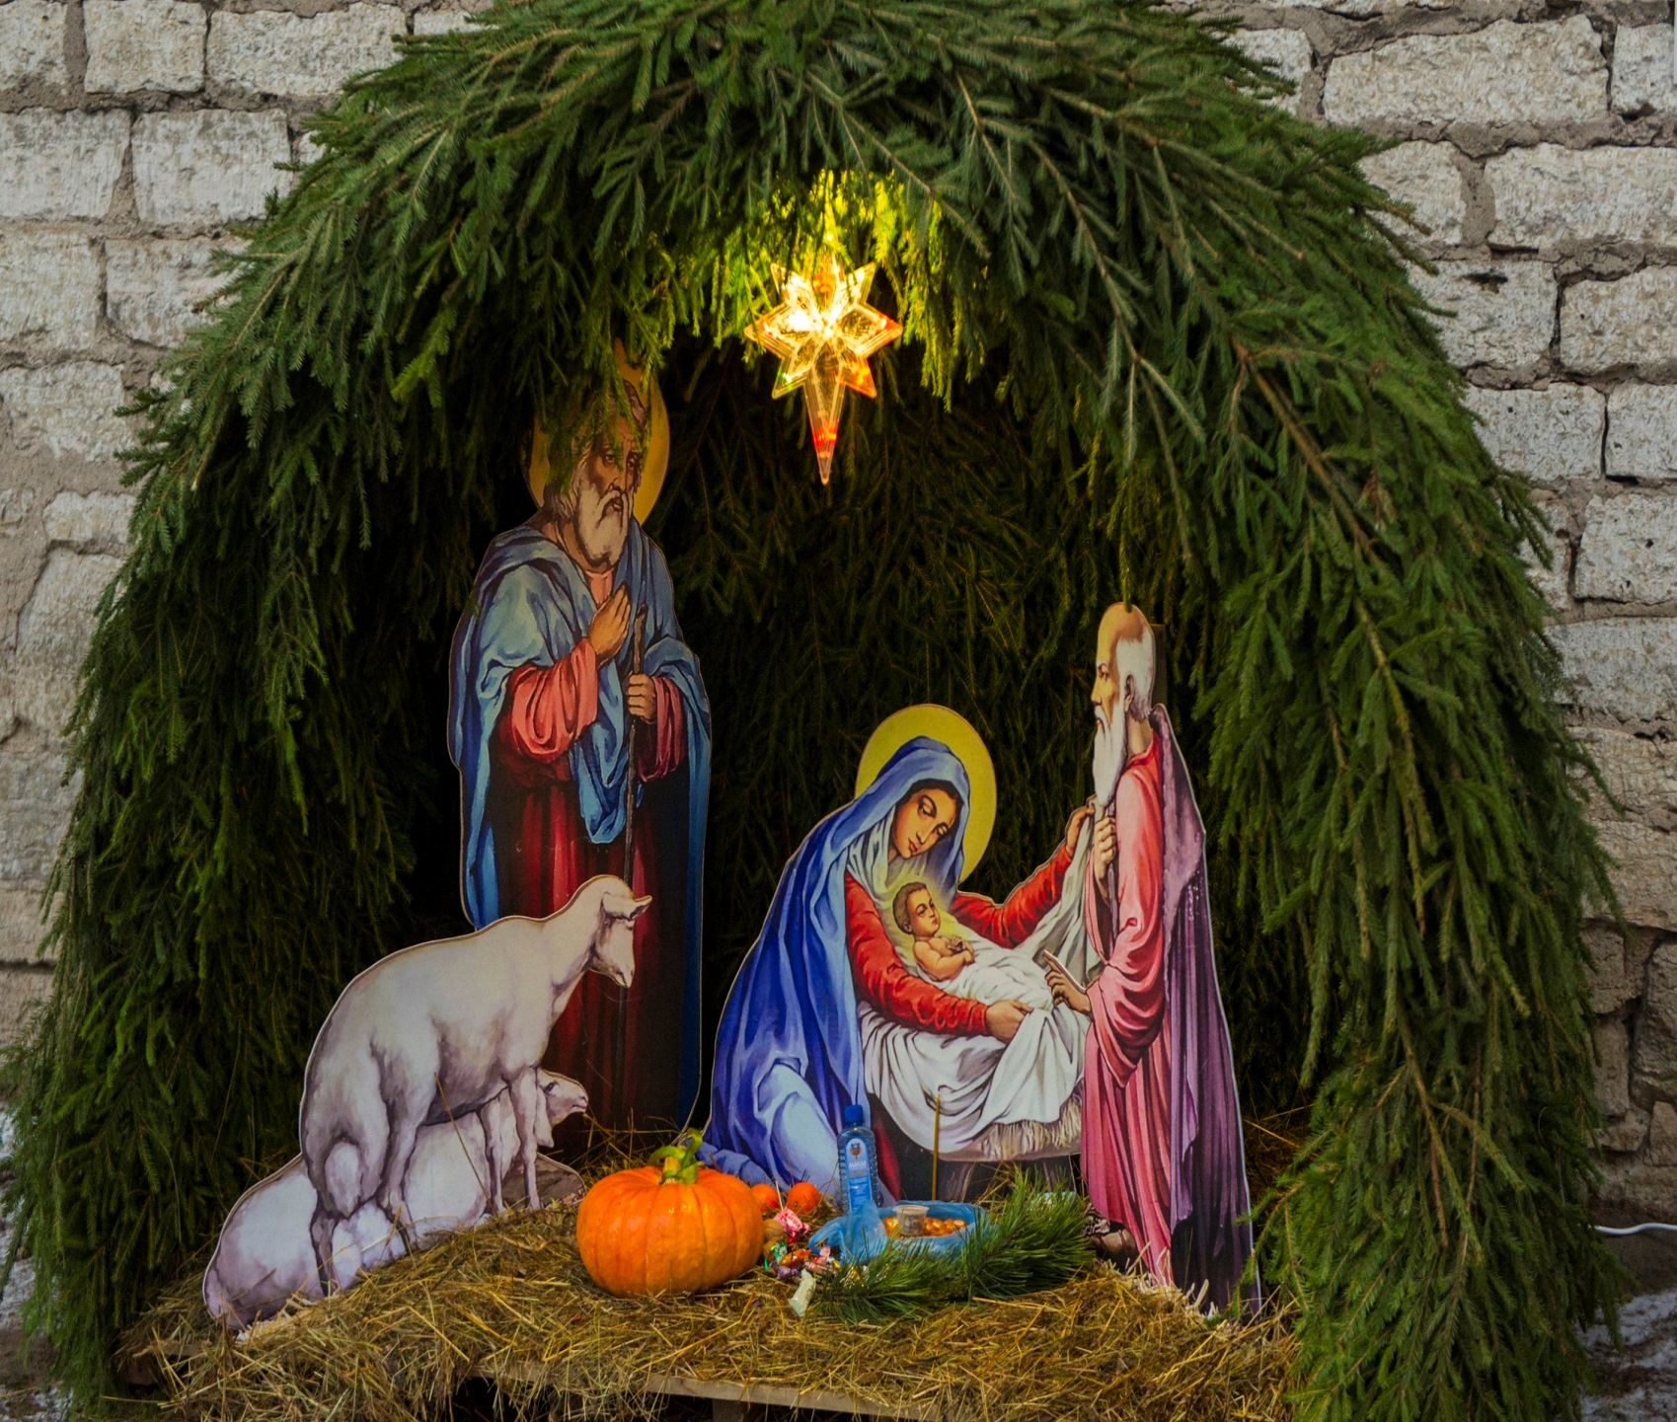

Slide 11
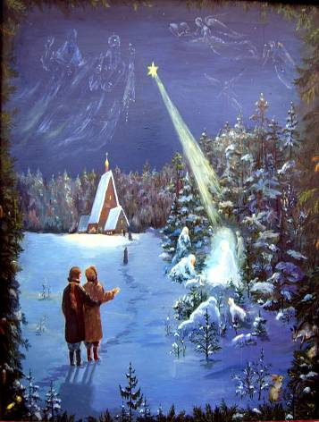
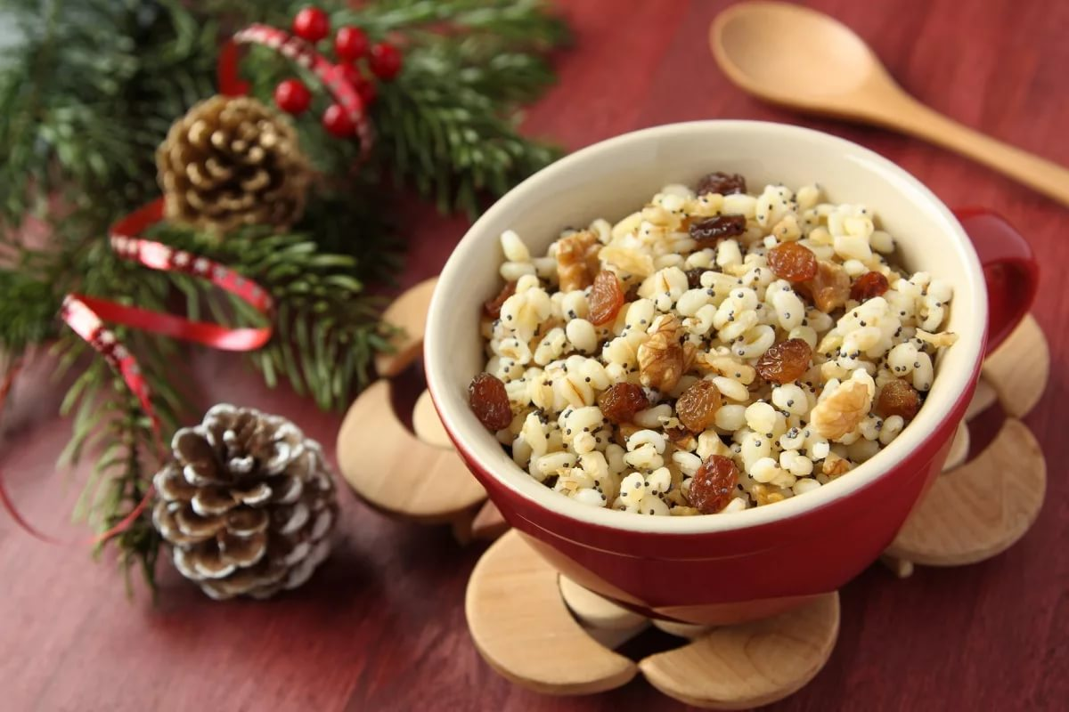
Рождественская звезда
Открытка 19в.

Slide 12
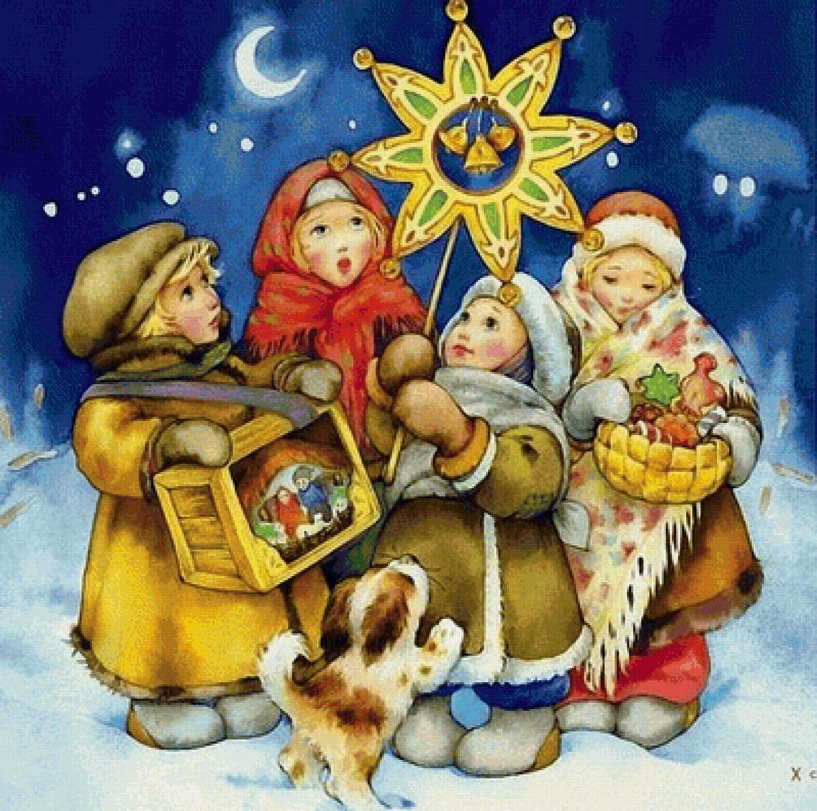

Slide 13
Используемый материал:
http://yandex.ru/clck/jsredir

